Slide 1
Модуль 1 «Разговор о здоровье и правильном питании»
Удивительные превращения
пирожка.
Программа «Разговор о правильном питании»

Slide 2
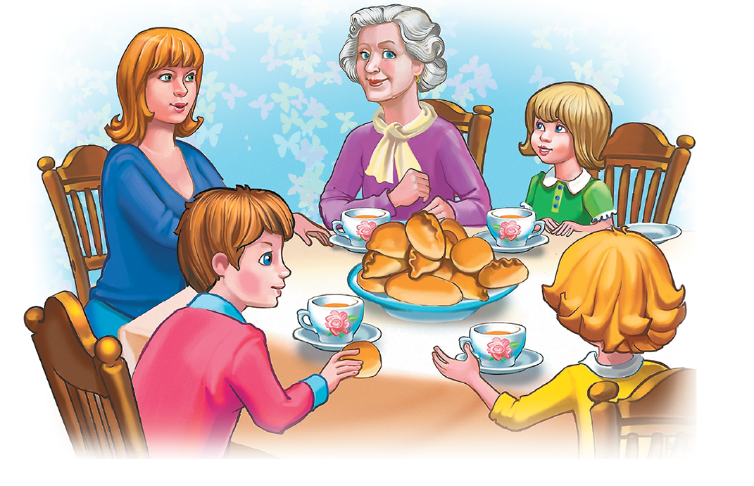
Тема: «Удивительные превращения пирожка»

Slide 3
Тема: «Удивительные превращения пирожка»

Slide 4
Тема: «Удивительные превращения пирожка»

Slide 5
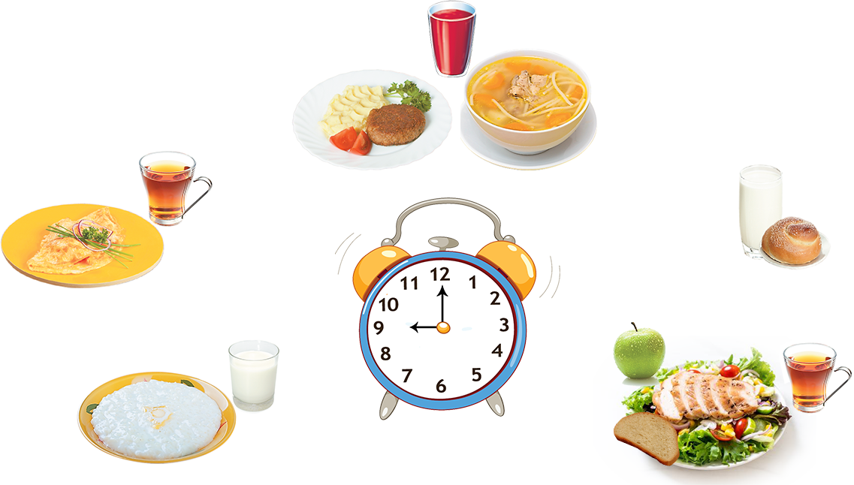
Тема: «Удивительные превращения пирожка»

Slide 6
Тема: «Удивительные превращения пирожка»

Slide 7
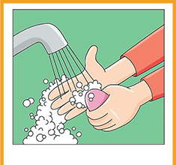
Тема: «Удивительные превращения пирожка»

Slide 8
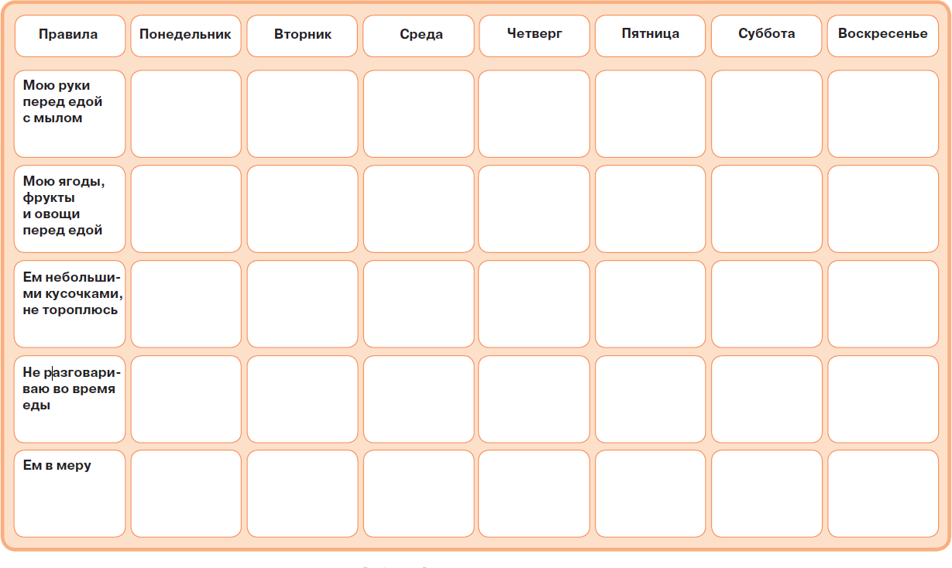
Тема: «Удивительные превращения пирожка»

Slide 9
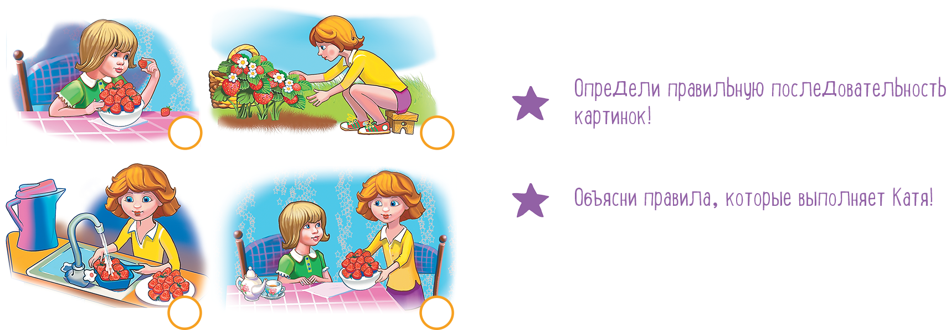
Тема: «Удивительные превращения пирожка»

Slide 10
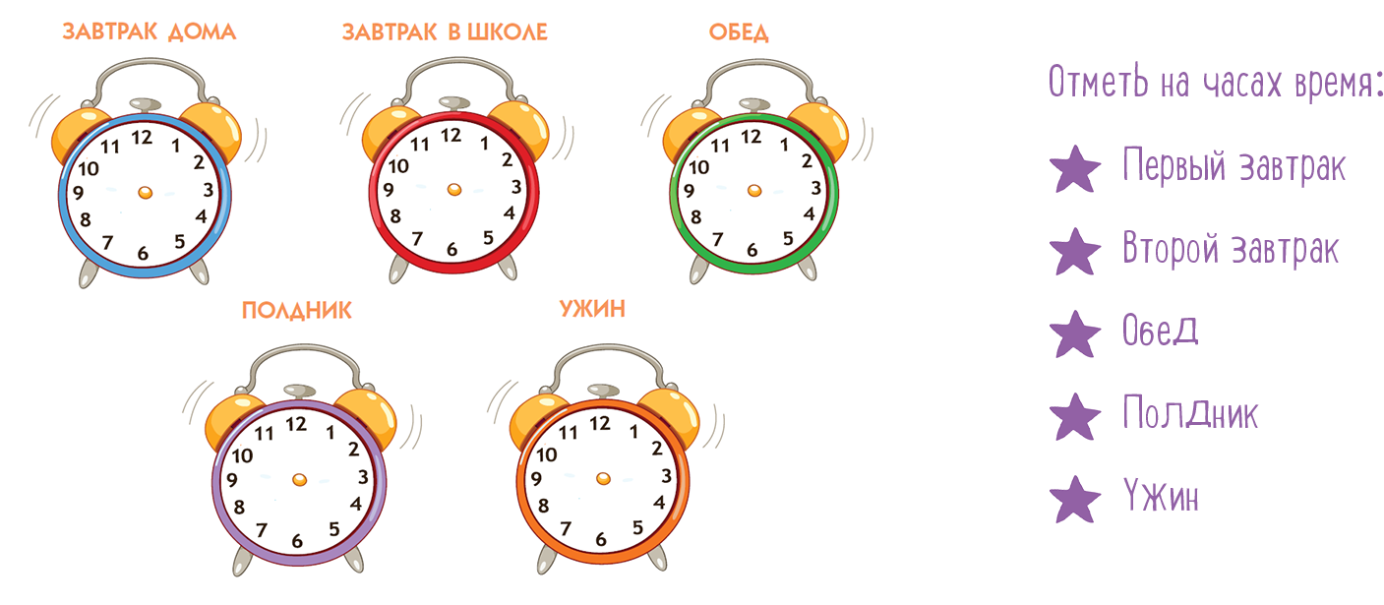
Тема: «Удивительные превращения пирожка»

Slide 11
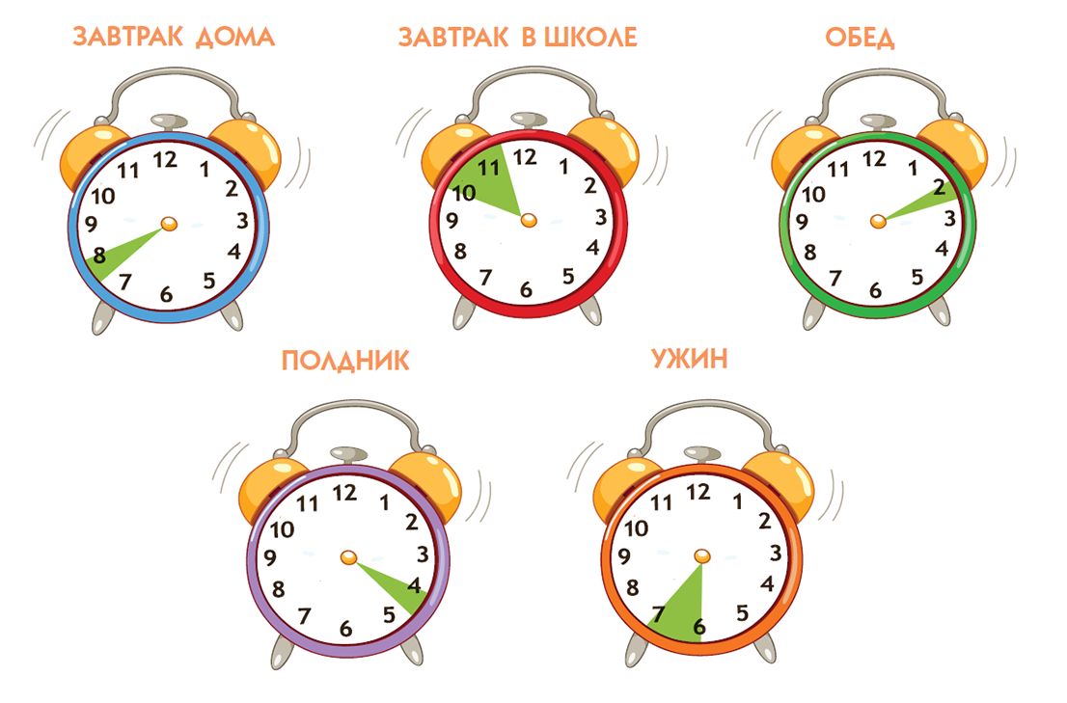
Тема: «Удивительные превращения пирожка»

Slide 12
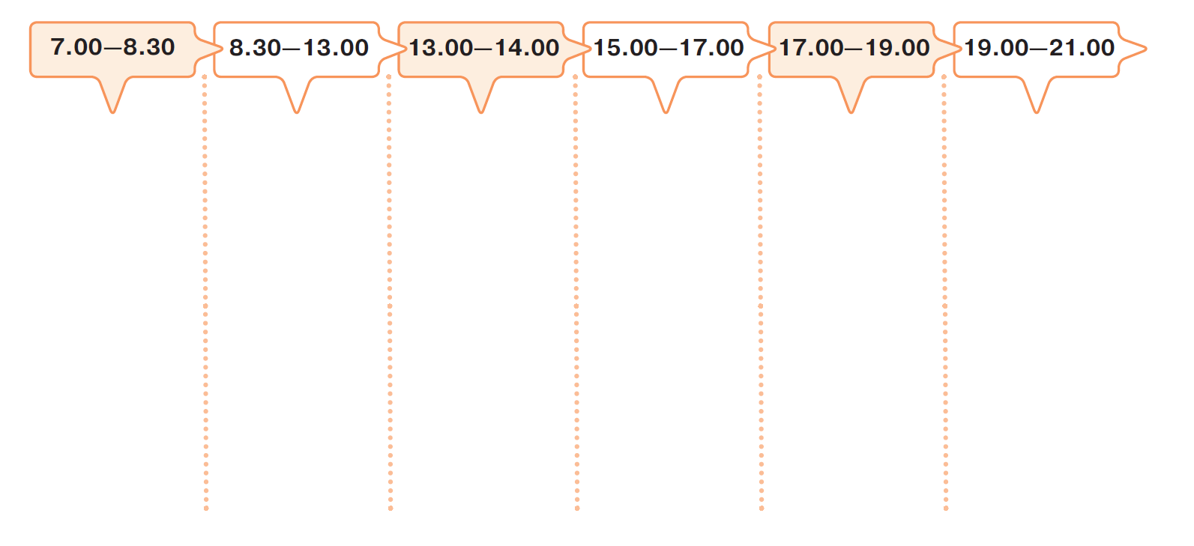
Тема: «Удивительные превращения пирожка»

